Slide 1

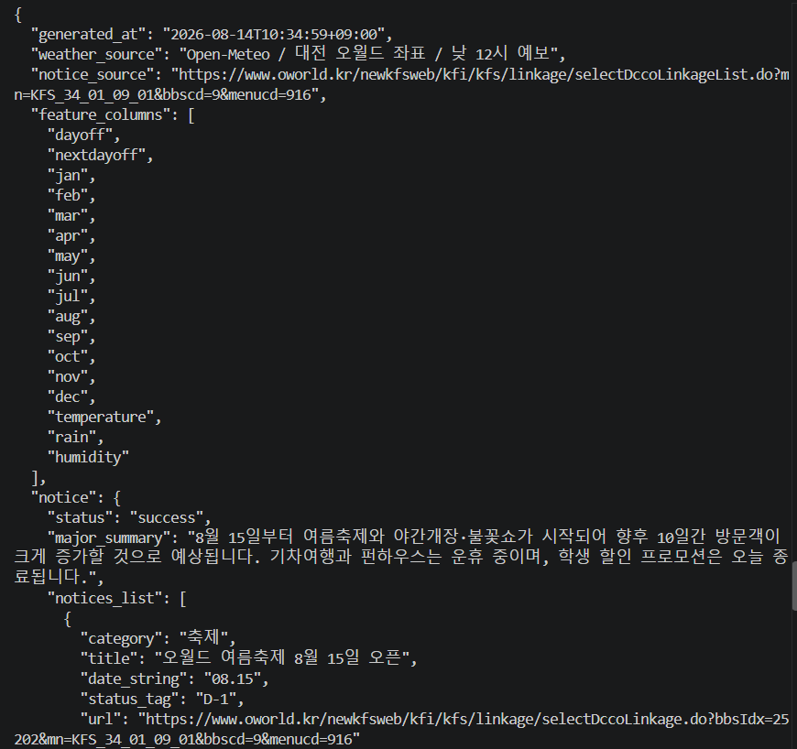
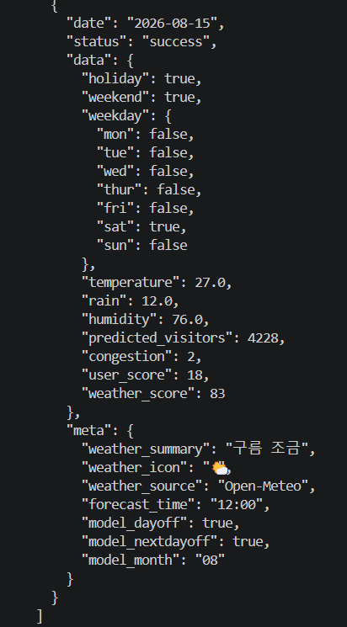


04
K-Digital Training
OpenAI API
전체 기능 통합
- 각 모델별 Input Feature - Ui Output Data
1
api.meto.com의 api로 날짜별 실제 날씨 조회
예시
기온, 습도, 강수확률 등
2
모델 input feature와 ui output 데이터 생성
방문객 수 회귀 모델과 혼잡도 분류 모델 실행 후 이용자 점수·날씨 점수 계산
3
4
날짜별 UI 출력 데이터를 생성
예시
Json형태로 필요한 정보 생성
Issue 1. 통합과정에서 각 모델별 Feature 불일치
회의를 통해 총 17개의 Feature로 통합

Slide 2
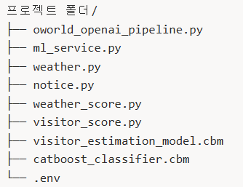
04
K-Digital Training
OpenAI API
전체 기능 통합
- 프로젝트 기능 구성도
- oworld_openai_pipeline.py
외부 데이터 수집, 날짜·날씨 전처리, 모델 서비스 호출,
공지사항 결합, UI 출력 생성
- ml_service.py
모델 입력 검증, 모델을 실행해 값 도출, 이용자 점수·날씨 점수 계산, 예측 결과 반환
- weather.py, notice.py
오월드 위치의 실제 날씨와 공지를 수집하고 파이프라인에 전달
- visitor_score.py, weather_score.py
예상 방문객 수와 기온·강수확률·습도를 각각 추천 점수로 변환
- visitor_estimation_model.cbm, catboost_classifier.cbm
예상 방문객 수를 출력하는 학습모델과 그 혼잡도를 계산하는 모델
Issue 2. 통합 후 test 과정에서 출력 이슈
예상 출력값과 다른 값이 나와 출력형식 조정

